Slide 1

欢迎参加龙架构双周会
编辑权限申请
  计划好主讲的议题和大致用时
  在本文档申请编辑权限且附上简短的申请理由
  在龙架构双周会交流群中 @群主 或 管理员 获取权限
  向 loongarch@whlug.cn 发送主题为龙架构双周会报告的邮件
    邮件内请简要说明您将要报告的内容，我们将在收到邮件后同您取得联系，为您提供文档的编辑权限
内容编辑
  请在对应的议题版块下添加您想要分享的内容
  若无对应议题，请直接在幻灯片其他议题最前方添加
  快速报告一页控制在 3 分钟以内，报告期间请勿讨论发言
  专题报告 15~30 分钟，分享结束后可讨论交流

Slide 2


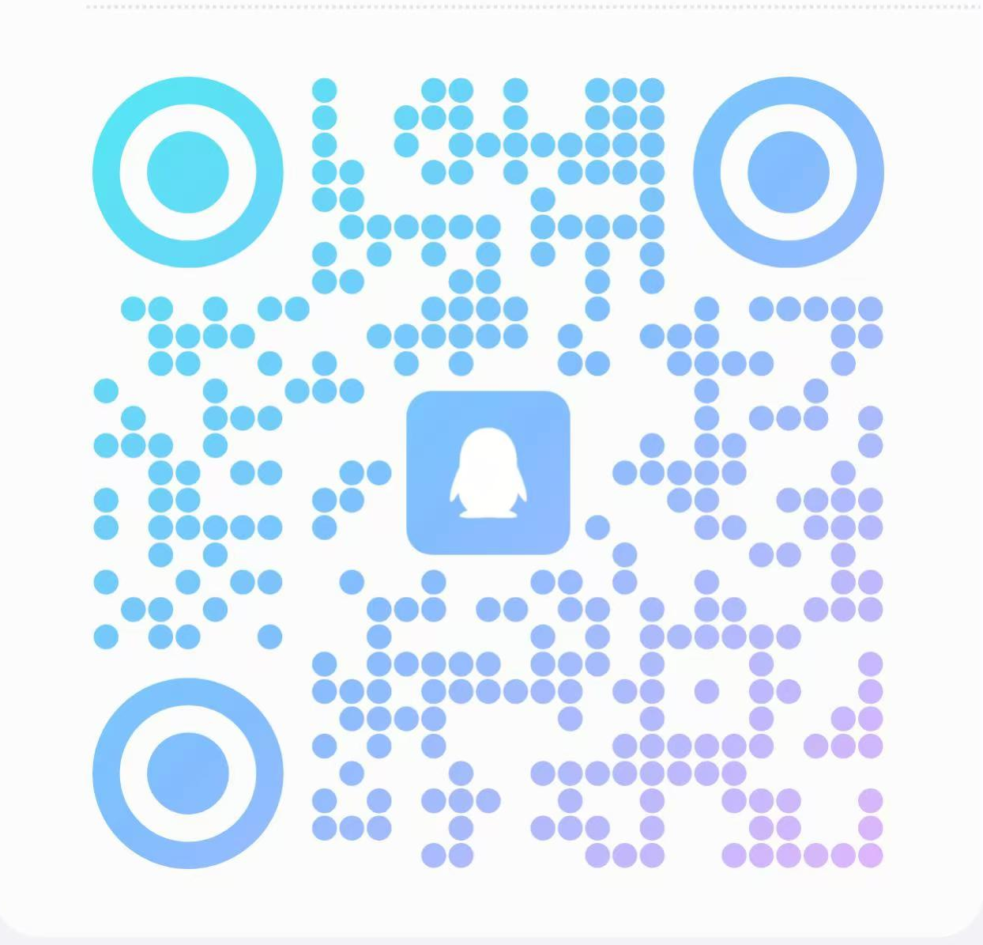
龙架构双周会
2026 年 3 月 1 日・第 31 次

Slide 3

会前注意事项

Slide 4
会前注意事项
本次会议仅涉及软件技术课题
  关于龙芯相关的硬件产品，除官方层面已解禁的消息及本文档内
  可公开的消息外，其他均不作任何回应
本次会议与股市无关，不构成任何投资建议
倡议：龙架构双周会及附属群组主要为社区开发者提供技术沟通和协调渠道，而非投资者交流或政治、商业讨论，请自觉控制话题及占用时长，更不要主动引发甚至煽动厂商间对立、饭圈争议等非建设性议题
（白铭骢）
Notes:
LiarOnce：本页应保持展示至少5分钟后继续会议

Slide 5
快速报告
龙架构上游动向

Slide 6
glibc
WANG Rui 提出将大小在 32 MiB 以上的 ELF load segment 加载到 32 MiB 对齐的虚拟地址，以允许内核的 THP 机制对这些 load segment 使用大页，降低 TLB 压力
  初步实验表明对一些负载有性能提升，实现细节存在较多争议，可能需要进一步迭代
  是否可推广到其他架构存疑

Slide 7
GCC
Jeff Law 修复单元测试 pr90838.c 在龙架构失败的问题
  反映出该单元测试的代码生成存在冗余的符号/零扩展，需在 17 周期排查
xry111 修复架构无关代码中一项导致 Arch Linux for Loong 提供的 GCC 15.2.1 编译 LLVM 时出现内部错误的问题
  尚未回合到 14、15 发布分支，本周推送
  后续发现进行上述修复时顺手加入的参数合法性检查没有考虑 boolean vector 的特殊情况，已修复
  上次双周会报道的 PR 123807 实为该问题的特例，之前的修复并未修在正确位置，将提请撤回
xry111 修复 14、15 发布分支中单元测试 pr122097.c 在龙架构失败的问题

Slide 8
Linux kernel
Linux 7.0-rc1 已发布
  已集成 YT6801 驱动
  已集成基于 sc.q 指令的 128 位原子操作优化
    2K3000/3B6000M 平台上该优化暂无法正常工作，会导致引导时内核死在 mm/slub.c 中，待后续修复
  LoongGPU 内核驱动需一处修改
  Hengqi Chen 的一项 BPF 修改暴露了 6.17 开发周期引入 BPF 子系统的一处问题，xry111 提出修复

Slide 9
Linux kernel
xry111 提出为 vDSO 引入 DWARF 栈回溯信息，以解决性能分析器无法正确处理程序在 vDSO 中执行时收集到的样本的问题
  重点和难点是保证从 __vdso_rt_sigreturn 的栈回溯绝对正确，否则会破坏 pthread cancellation

Slide 10
Linux 内核（loongarch 列表）
平台支持：3B6000/3C6000
  Tianyang Zhang: 中断重定向控制器支持（第 11 版）
平台支持：2K0300/2K3000
  Binbin Zhou: 2K0300 I2C 控制器支持（第 3 版）
  Binbin Zhou: 2K0300/2K3000 多通道 DMA 控制器支持（第 3 版）
平台支持：LA32S/LA32R
  Ruoyao Xi: 取消 __ARCH_WANT_NEW_STAT 定义（第 1 版）[ping]
架构专属特性更新
  Huacai Chen: 对称多线程 (SMT) 内核开关（第 1 版）
KVM 子系统
  Bibo Mao: 新增 LA664 相关 CPUCFG 掩码（第 3 版）
  Bibo Mao: FPU 延迟载入支持（第 3 版）
  Zixing Liu: KVM_GET_REG_LIST ioctl 支持（第 5 版）

Slide 11
Linux 内核（loongarch 列表）
功能或代码修复
  Hongliang Wang: 支持不同平台上 I2C 分频频率（第 1 版）
  Thomas Weißschuh: 仅在汇编器支持时启用 SC.Q（第 1 版）
  Ruoyao Xi: 修复 !CONFIG_COMPAT 时 rust_binder 无法构建的问题（第 2 版）
  Ruoyao Xi: 修复 GNU_EH_FRAME 生成（第 1 版）
  Ruoyao Xi: 修复抢占代码中错误引入 smp_processor_id() 的问题（第 1 版）
代码重构
  George Guo: 简化 show_cpuinfo() 代码（第 1 版）

Slide 12
SkiaSharp
xry111 提出从 Skia 主线回合 libpng 构建系统的一项更改，以解决龙架构上链接器报告找不到符号的问题
原 bug 报告存在严重的误导性，且看上去像是 trolling：
  没有给出链接器的原始错误消息
  错误解读 LoongArch Software Development Convention 手册，搞出了非常离谱的“一切软件都要做 LSX 优化”理论
  在上述错误理论基础上，要求上游回合大量提交（给出的列表却不包含应该回合的那个提交！）
  开发者一定要会开发……

Slide 13
快速报告
龙架构发行版动向

Slide 14
发行版维护贴士
Linux 7.0 更新后，2K3000/3B6000M 平台可能无法启动，猜测是 sc.q 指令
可能向内存写入错误数据导致的，可参考如下补丁：
diff --git a/arch/loongarch/kernel/cpu-probe.c b/arch/loongarch/kernel/cpu-probe.c
index 657bbae6c1c7..d5721579fc66 100644
--- a/arch/loongarch/kernel/cpu-probe.c
+++ b/arch/loongarch/kernel/cpu-probe.c
@@ -177,7 +177,7 @@ static void cpu_probe_common(struct cpuinfo_loongarch *c) c->options |= LOONGARCH_CPU_LAM; elf_hwcap |= HWCAP_LOONGARCH_LAM; }
- if (config & CPUCFG2_SCQ) {
+ if (config & CPUCFG2_SCQ && c->processor_id != 0x14b020) { c->options |= LOONGARCH_CPU_SCQ; elf_hwcap |= HWCAP_LOONGARCH_SCQ; }

Slide 15
发行版维护贴士
2K3000/3B6000M 可能无法启动 4KiB 分页内核，问题正在排查中，猜测可能需要固件更新解决
Node.js 24 在运行 Wasm 代码时可能段错误，初步排查发现 Unofficial Builds 的二进制没有此问题；使用 Clang 构建则无此问题
  该问题目前在安同 OS 等发行版上亦有发现，仍在定位具体导致问题的参数或代码提交
  https://github.com/nodejs/node/issues/58984
  https://issues.chromium.org/issues/429974680
.NET 10 在龙架构构建时代码生成器可能崩溃，导致无法构建，初步排查发现是 LLVM 工具链指定 -mtune=la664 导致的，遇到该问题可考虑暂时移除该参数
  经测试，去掉参数的 .NET 工具链和运行时在 LA464/664 平台均无问题

Slide 16
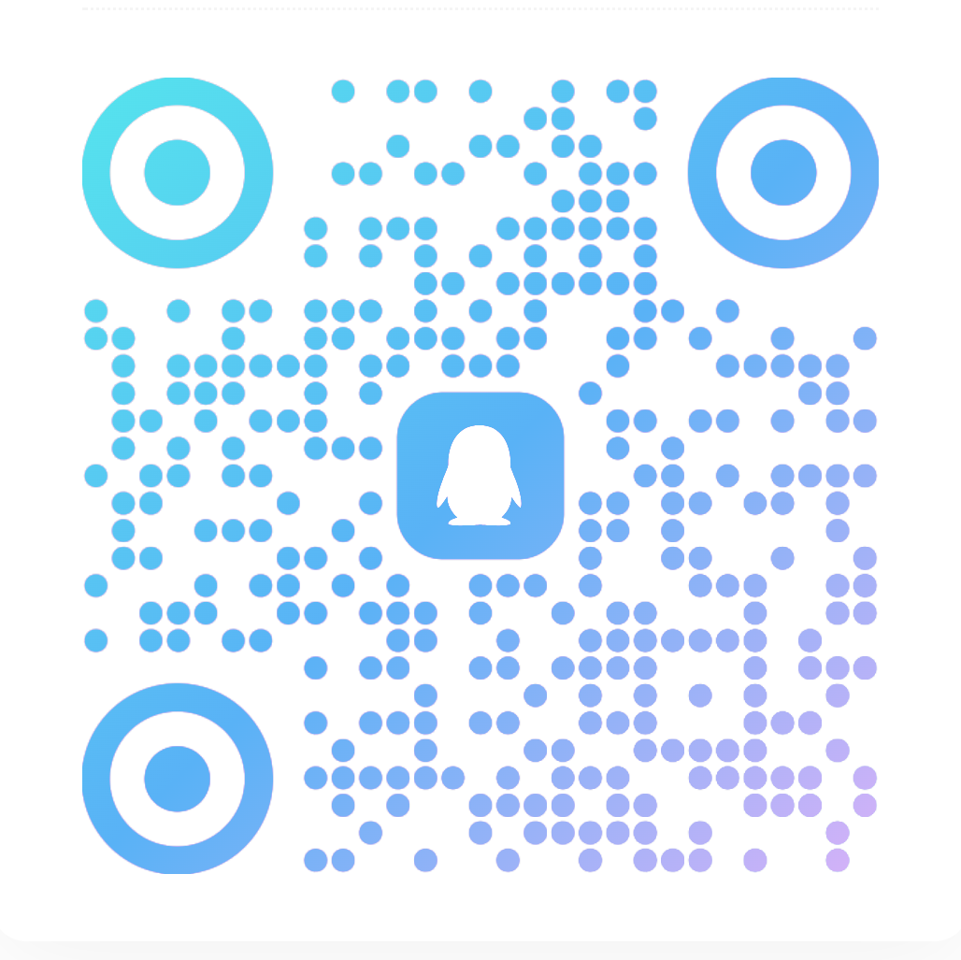
安同 OS
Python 3.14 更新已推送，直接更新系统即可
Core 13.1.0 发布，引入龙架构及龙芯三号 (MIPS) 跨架构兼容性
  可直接安装 loong64 架构的 deb 软件包
安同 OS 全架构 Docker 镜像已发布于 Docker Hub
  docker pull aosc/aosc-os
GNOME 49 及 Cinnamon 6.6 更新已推送，龙架构安装
  oma install gnome-base && systemctl enable gdm
  oma install cinnamon-base && systemctl enable lightdm
Mesa 26 测试更新已推送，欢迎反馈测试结果和问题
  oma topics --opt-in mesa-26
Linux 6.18.12 内核更新临时移除了导致启动速度延缓或重启失败的
龙芯 2K3000/3B6000M CAN-FD 驱动
ROCm 7.2 更新正在分批推送
Wine 及 Steam 打包改进：winetricks 及 winetricks-zh 解绑 LATX
白铭骢

Slide 17
安同 OS
OpenClaw 安装已打通，在龙架构步骤相当简单
oma install devel-base nodejs && \
npm i -g openclaw && \
/usr/lib/nodejs-24/bin/openclaw
  亦可考虑使用官方安装脚本，但由于脚本默认通过 NodeSource 安装 Node.js 而
  该脚本仅支持 x86-64 及 AArch64 架构，请提前安装 nodejs，而后方可使用
  oma install nodejs && curl -fsSL https://openclaw.ai/install.sh | bash
  关于“安同 OS 是否会引入 OpenClaw 软件包”一事，统一答复：OpenClaw 每天
  都在发版而且实际上需要频繁更新才能保证正常使用，当前人力难以维持有效
  维护，请通过如上方式安装
白铭骢

Slide 18
安同 OS
本期安全更新（非预装软件未列出）
  Firefox 148.0
    修复 Mozilla 基金会第 2026-13 号安全公告中披露的 50 个安全漏洞（含 31 个
    高危漏洞）
  GnuTLS 3.8.12
    修复了一个拒绝服务漏洞（CVE-2025-14831，严重性：中等）和一个空指针
    解引用漏洞（CVE-2026-1584，严重性：高）
  libpng 1.6.55
    修复 9 处安全漏洞（含 5 个高危漏洞及 4 个中危漏洞）
  LibTIFF 4.7.1
    修复自 2023 年以来在 LibTIFF 中披露的 29 处安全漏洞（含 8 个高危漏洞）
  OpenSSL 1.1.1ze
    因 OpenSSL 官方不再提供针对 v1.1.1 分支的免费安全更新，本更新改用第三方维护的
    源代码；修复自 2024 年以来在 OpenSSL 1.1.1w 中发现的若干安全漏洞
白铭骢

Slide 19
安同 OS
本期安全更新（非预装软件未列出）
  PyCA Cryptography 46.0.5
    修复一处输入未验证导致的潜在私钥泄露或签名伪造漏洞，漏洞编号
    CVE-2026-26007（严重性：高）
  Thunderbird 148.0
    修复 Mozilla 基金会第 2026-16 号安全公告中披露的 50 个安全漏洞（含 30 个
    高危漏洞）
  curl 8.18.0
    修复 6 处安全漏洞（含 5 个中危漏洞）
  Exiv2 0.28.7
    修复一个越界读取漏洞（严重性：中，编号：CVE-2025-54080）和一个拒绝
    服务漏洞（严重性：中，编号：CVE-2025-55304）
建议关注公众号“安同开源”或社区主页 (aosc.io) 新闻
白铭骢

Slide 20
快速报告
应用程序动向

Slide 21
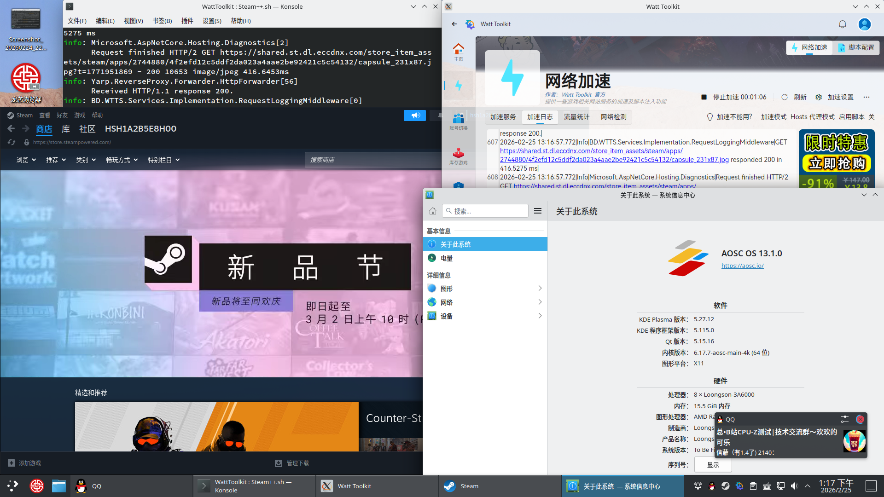
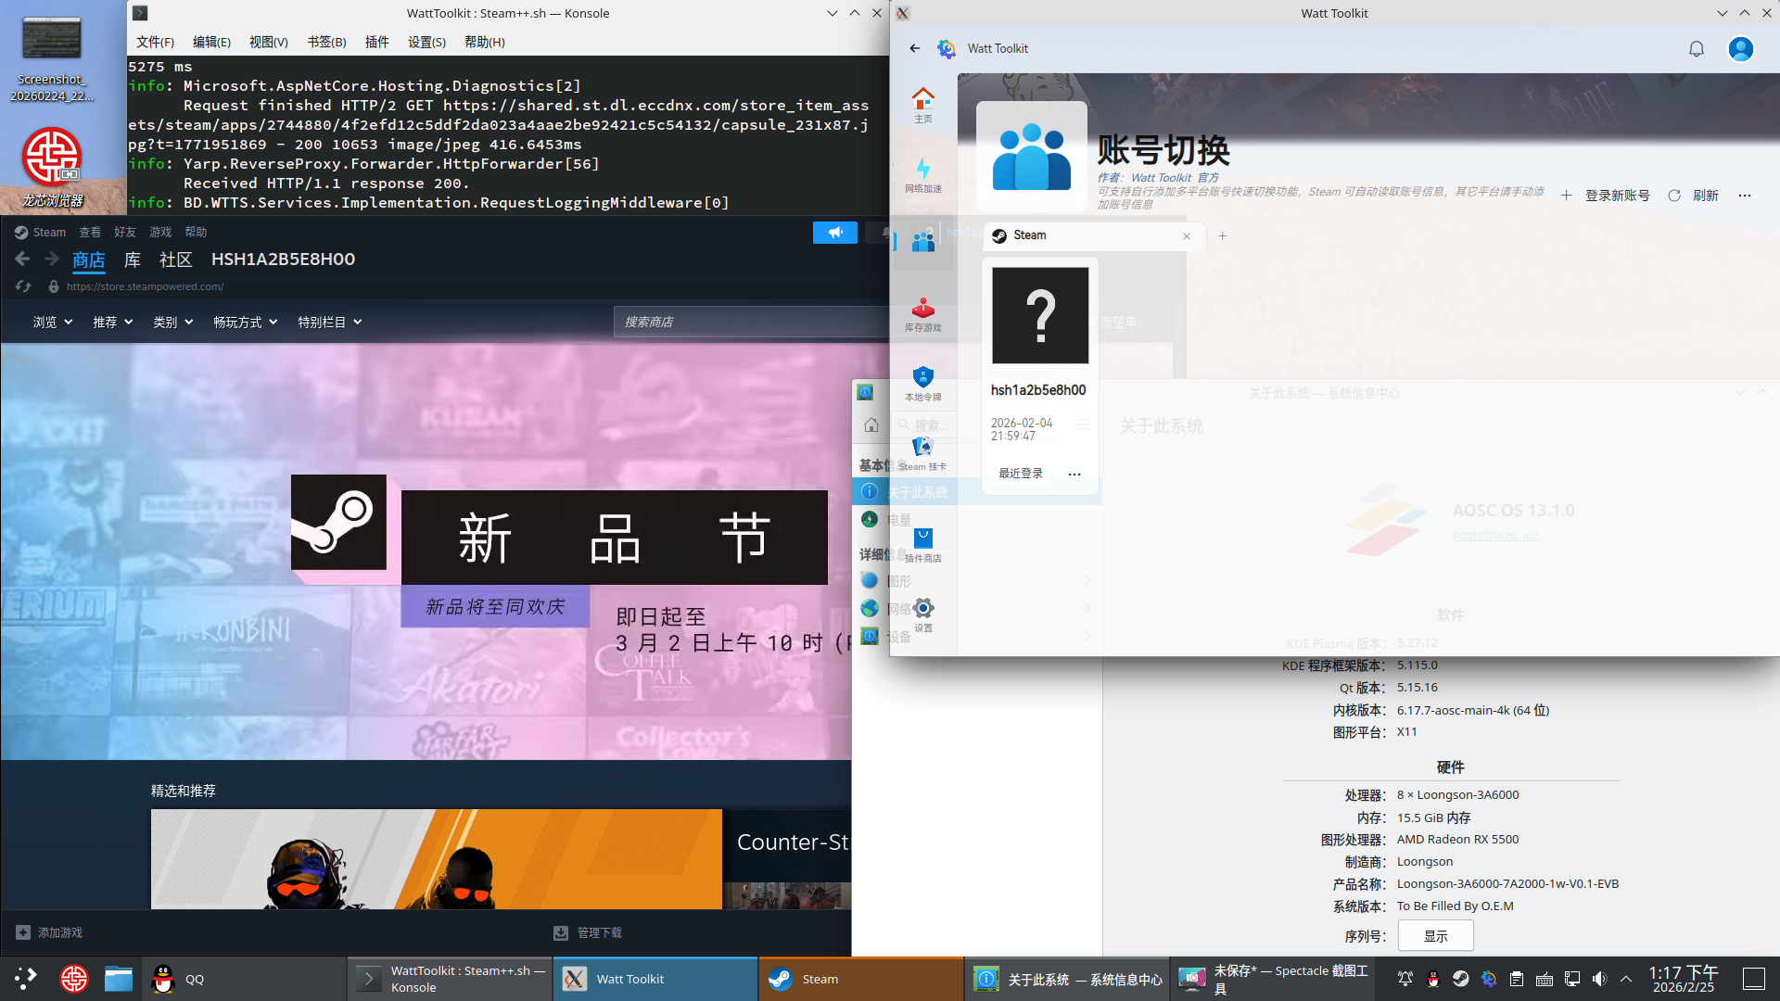
Watt Toolkit
4Darmygeometry之前试过，box64转译的stacer linux版能够向宿主系统提权，证明了原生Watt Toolkit加速box64转译的Steam Linux版具有可行性。2月25日在AOSC OS 4K内核中验证了这一点，解决了龙芯用户在AOSC OS中运行Steam却无法本地反代加速的难点
https://github.com/4Darmygeometry/SteamTools
4Darmygeometry

Slide 22
Watt Toolkit
主要更新内容：
1.程序全面使用.NET 10，无须添加龙芯nuget源即可编译，且二进制文件体积大幅缩小至84.7MB
2.改进了程序反代相关算法及安全性
3.使用slnx解决方案
4.解决了之前Watt Toolkit龙架构版在4K内核下单击加速后卡死的问题
5.成功加速box64转译的Steam Linux版，且正常读取账号与游戏数据
（注意：要加速Steam，请使用4K龙架构内核+box64转译运行Steam Linux版，推荐使用AOSC OS）
演示视频见https://www.bilibili.com/video/BV1oYf4BDEer
4Darmygeometry

Slide 23
问答环节
社区问答及意见反馈

Slide 24


